Slide 1
업무관리 프로그램 기능 설명
MAERO INC.

Slide 2
*로그인과 등급관리
각각 사원의 ID를 만들어 각 시트의 열람, 수정권한을 따로 부여한다.
각 사원의 업무 히스토리가 기록되도록 한다.

Slide 3
* 업무페이지의 화면구성
홈 (대쉬보드) -각 플렛폼마다 주문 처리상태 별 주문 수의 카운트 (발송 완료 상태의 주문 제외) -발송기한 3일 이내 상품의 수

Slide 4
화면왼쪽 전체메뉴
메뉴화면 최소화 기능
홈
발주관리
발송관리
데이터관리
계정관리

Slide 5
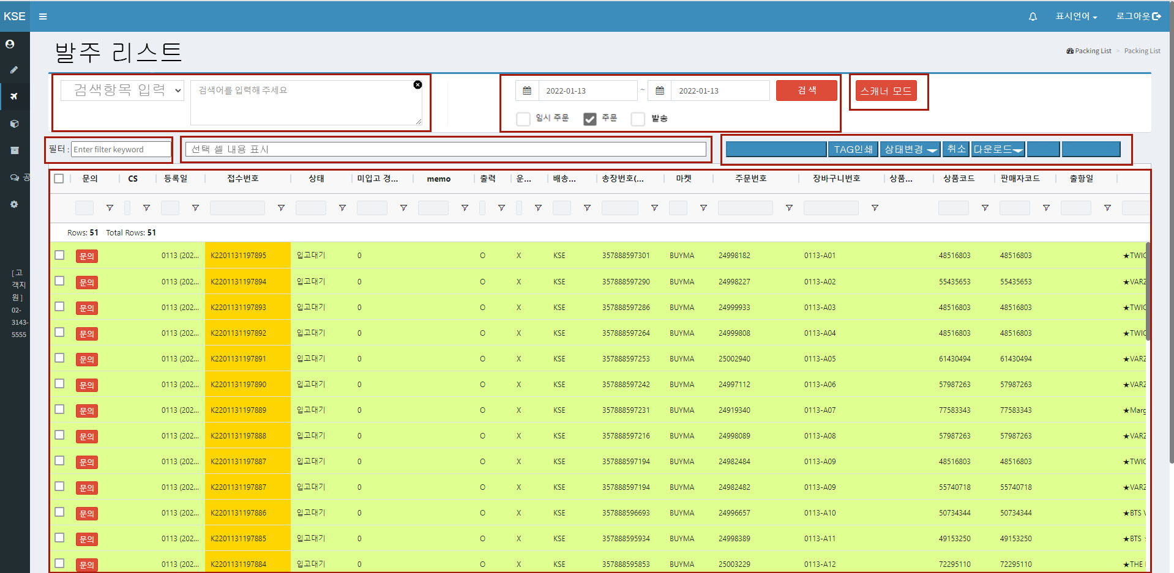
* 업무페이지의 화면구성
3
메뉴 제목
항목별 검색창
날짜별 검색창 +주문상태선택 버튼
스캐너모드 버튼
전체필터링
선택셀 내용 표시창
일괄 명령 버튼
출력 시트
1
2
4
5
6
7
기능상세
검색항목을 지정하고 두 가지 이상의 검색어를 동시에 입력(검색어를 줄바꿈, 띄어쓰기 등으로 구분하여 다중검색)
검색할 날짜와 검색 할 주문의 상태를 지정한다.
클릭 시 스캐너 입력을 준비하고 스캐너 입력 시 화면을 출력한다. ‘스캔 대기’ 메시지를 출력하며 대기한다. ESC버튼으로 스캐너모드를 해제한다.
검색하여 출력된 전체값에 대하여 필터링
클릭한 셀의 전체내용을 출력/수정
선택한 주문 건에 대하여 일괄명령
검색으로 출력된 시트

Slide 6
일괄명령버튼
주문서인쇄
상태변경
취소
다운로드 - 발주시트 엑셀 다운로드 - 발송시트 엑셀 다운로드 - 검품포장시트 엑셀다운로드 - KSE 엑셀다운로드 - 우체국 엑셀다운로드 - 주소확인시트 다운로드

Slide 7
우클릭 메뉴 디테일
상세페이지 - 주문페이지 - 매입처
주문서인쇄
주문상태변경
히스토리보기

Slide 8
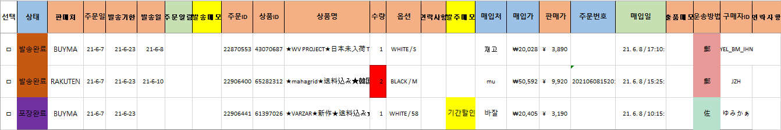
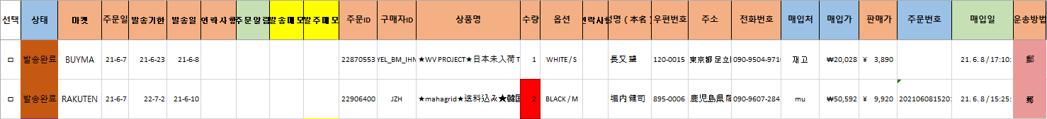
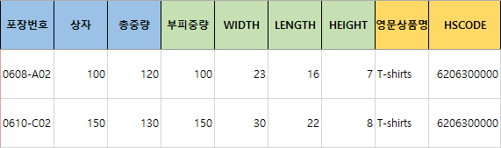
*시트의 구성
발주관리, 발송관리, 두가지 시트가 있으며, 구성은 다음과 같다. <첨부자료의 시트예시 폴더 참조>
발주시트
발송시트

Slide 9

*시트 구성 개요
각 항목의 데이터 입력 형태를 셀의 색으로 구분한다.
판매 플렛폼의 업데이트 된 주문데이터로부터 자동으로 출력되는 항목
사용자가 반드시 기입하는 항목 (주문 번호 항목은 해당사항이 있을 때만 기입)
메모하고 직원간 내용을 공유하는 항목
일정 항목 기입 시 자동으로 출력되어야 하는 항목
데이터베이스가 없는 값은 입력값이 데이터베이스로 저장되고, 데이터가 있는 값은 자동으로 출력되는 항목
셀의 강조 색상의 셀의 내용이 수동으로 변경될 경우 자동으로 셀을 강조한다. 발송기한이 3일 이내인 주문건의 발송기한 탭이 자동으로 강조 된다. 주소 항목이 ‘沖縄’문를 포함할 시 셀을 강조한다.
각 항목은 필터링이 가능하다.
업데이트된 주문정보는 주문 건이 취소, 발송등 상태 변경 이후에도 삭제되지 않는다.
각 작업의 내용이 기록되어 히스토리를 열람할 수 있도록 한다.

Slide 10
*각 항목 상세 설명
상태
해당 주문 건의 진행 상태를 표시한다. (표기시트 : 전부)
-상태는 종류별로 발주전, 발주대기, 발주완료, 수령완료, 검품완료, 포장완료, 발송완료, 불량처리, 품절, 취소
10가지 상태로 분류되며 각각의 색상으로 표시된다.
-모든 단계의 상태는 우클릭 메뉴와 일괄명령버튼을 통해서 수동변경 가능하다.
-‘발주전’상태와 ‘발주대기’상태에서 매입처 항목을 입력하면 자동으로 ‘발주완료’로 변경된다.
지우면 다시 ‘발주전’단계로 변경
-‘발주완료’상태에서 부터 ‘포장완료’상태 까지 팝업화면을 이용하여 상태가 자동으로 변경되게 한다.
스캐너 모드에서 스캔하면 팝업화면이 출력되고 엔터를 한번 누르면 ‘엔터를 누르면 주문의 상태가 변경됩니다.’
메시지가 출력되고 또 한번 엔터를 누르면 팝업화면이 종료되고 상태가 자동으로 변경된다.
발주완료->수령완료 ->검품완료 ->포장완료의 순서로 자동 변경된다.
-주문건을 취소하면, 상태항목은 ‘취소’로 변경되고 해당 행의 셀 배경이 회색으로 자동변경된다.
‘매입가’항목과 ‘판매가’항목의 값이 자동으로 삭제되고 ‘매입일’항목에 취소 일시가 자동기록된다.
시스템 내 취소가 아니라, 수동으로 상태변경을 실행해도 동일한 자동변경이 실행된다.
- ‘불량처리’상태와, ‘품절’상태는 수동변경을 통해서만 변경할 수 있다.

Slide 11
*상태 종류별 자동변경 조건
발주전 > 발주완료 : 매입처 항목 기입 시 자동 변경
발주대기 : 수동으로만 변경가능
발주완료 > 수령완료 : 팝업화면 출력 후 상태변경 버튼 클릭 혹은 <Enter>키 누를 시 자동변경
수령완료 > 검품완료 : 팝업화면 출력 후 상태변경 버튼 클릭 혹은 <Enter>키 누를 시 자동변경
검품완료 > 포장완료 : 팝업화면 출력 후 상태변경 버튼 클릭 혹은 <Enter>키 누를 시 자동변경 (팝업화면 출력 시 포장 번호, 상자번호, 총중량 항목이 바로 기입 가능 하도록 커서가 포장번호 부분에 위치하며, <Tab>키로 커서위치를 칸 이동할 수 있도록 한다.)
포장완료 > 발송완료 : 수동으로 일괄, 개별변경
취소 : 수동으로 일괄, 개별변경
불량처리, 품절 : 수동으로 일괄, 개별변경

Slide 12
*각 항목 상세 설명
판매처
어떤 플렛폼의 주문 건 인지 표기한다.
주문일
주문한 날짜를 표시한다.
발송 해야 하는 기간을 표시한다.
발송기한은 주문일로부터 18일 뒤로 자동 지정된다.
발송기한은 고객의 최초 자동 표기 이후 날짜나 메모를 수정하여 기입 할 수 있다.
발송기한 3일전 시점부터 셀에 자동으로 강조효과를 부여한다.
발송 처리전에 날짜등을 메모한다. ‘발송 완료’로 상태 변경 시 자동으로 먼저 기입 된 내용을 삭제 후 상태변경 일시를 기입한다.
발송기한
발송일

Slide 13
*각 항목 상세 설명
발송메모
발주메모
위 2개의 항목은 업무를 위한, 혹은 분류를 위한 메모를 하는 항목이다.
메모가 있을 시 자동으로 셀에 강조효과를 준다.
주문알림
각 주문건이 일정한 조건 하에 있을 때 자동으로 표기된다.
(숫자) – ‘발주전’상태부터 포장완료 단계까지의 주문건 중 해당 주문건과 구매자ID가 일치하는 주문의 수를 자동으로 출력한다. 한 주문건의 내의 수량과 무관하게 출력한다.
매입일
‘매입처’ 항목을 입력한 시간을 자동으로 기록한다.

Slide 14
*각 항목 상세 설명
주문ID
상품ID
구매자ID
상품명
옵션
연락사항
성명
우편번호
주소
전화번호
판매가
위 항목들은 판매플렛폼 주문정보에서 다운로드 하는 항목들이다.
플렛폼 시스템 내에서는 변경되지 않지만, 프로그램 안에서는 편집/저장할 수 있어야 한다.
편집 된 셀은 자동으로 강조가 되도록 한다.
운송방법
‘佐’, ‘郵’두가지 값을 서로 색을 달리하여 표기한다
수량
수량이 1초과일 시 셀에 자동으로 강조 표시된다.
연락사항
프로그램제작 첨부자료의 데이터 베이스>주문정보 폴더에 BUYMA 주문내역 파일 예시 파일을 참고한다
M열의 데이터가 출품메모에 해당한다.

Slide 15
*각 항목 상세 설명
매입처
발주 시 매입처를 기입하면 바로 매입일이 자동기입 되도록 한다.
우클릭 메뉴에 매입처 열기 클릭 시 매입처 목록에 매입처명과 일치하는 URL을 열도록 한다.
매입처 목록은 첨부자료>데이터베이스>주문정보 메입처 목록 파일을 참고한다.
매입가
매입금액을 입력한다. (단위 KRW)
주문번호
매입처에서 발주 시 발행되는 주문번호를 입력한다.

Slide 16
*각 항목 상세 설명
포장번호
포장 시 포장물과 운송장을 매칭하기 위하여 임의 번호를 입력한다.
시트와 팝업 화면에서 입력, 수정, 삭제가 가능하다.
상자번호
포장에 쓴 상자의 크기를 기입한다.
상자종류에 해당하는 번호를 입력하면 부피중량, 가로, 세로, 높이에 해당하는 값을 데이터베이스와 매칭해 자동
출력한다.
데이터베이스>주문정보에 상자목록 파일을 참고한다.
총중량
포장후 포장물의 실 무게를 입력한다.
부피중량
WIDTH
LENGTH
HEIGHT
포장에 쓰인 상자의 스펙을 입력한다.
‘상자번호’ 셀에 값과 매칭되는 항목의 값을 자동기입한다.
데이터베이스>주문정보에 상자목록 파일을 참고한다.

Slide 17
*각 항목 상세 설명
영문상품명
상품명과 별개로 통관에 필요한 영문상품명을 기입한다.
상품ID를 기준으로 데이터베이스에 영문상품명이 입력되어 있으면 자동으로 기입되도록 한다.
데이터가 없는 상품은 새로 입력한 데이터를 데이터베이스에 자동으로 등록하여, 최초 한번 입력한 상품 의 영문상품명이 이후로는 자동으로 출력되도록 한다.
HSCODE
위 영문상품명과 마찬가지로 통관을 하는데 필요한 HSCODE를 자동으로 기입, 저장한다.
셀의 동작원리는 위 ‘영문상품명’ 항목과 동일하다.
*데이터 베이스의 예시는 첨부자료의
데이터베이스>주문정보에 ‘영문상품명_HSCODE데이터 예시’ 파일을 참고한다.

Slide 18
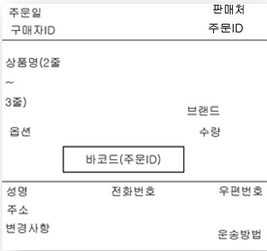
주문서 디테일
우클릭 메뉴와 일괄명령버튼을 통하여 출력한다.
현재 사용하는 프로그램과 출력자료를 ‘주문서자료’폴더에 동봉하였다.
주문서 출력 프로그램을 설치 후 바이마TAG.lafx파일을 읽어오고, 데이터베이스 메뉴에서 TAG인쇄.xlsx파일을 데이터 DB연결 해준다.
현재 이용하는 주문서의 출력물과 희망하는 출력물의 예시는 아래와 같다.
바코드정보는 주문ID항목 값으로 한다.
사용하는 프린트는 BIXOLON社의 SLP-D420. 용지는 10*10인치 라벨 감열지.
새로운 TAG 구성 예시
현재 중 출력물

Slide 19
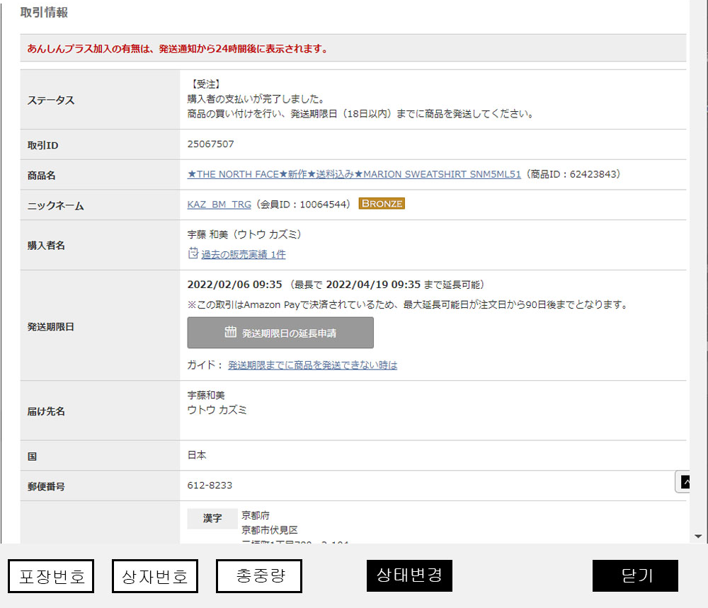
팝업화면 디테일
*팝업화면 예시
팝업화면은 크게 사진 부분과 주문 상세페이지 정보입력 섹션으로 나눠진다.
팝업화면은 스캐너모드에서 스캔을 했을 때와 우클릭메뉴의 팝업열기를 통해서 열 수 있다.
우측의 팝업화면의 상단은 바이마 사이트 내 주문상세페이지이다. < https://www.buyma.com/my/buyerorderdetail/?tid=주문ID> 위와 같은 url로 구성된다. RAKUTEN과 QOO10은 주문상세 페이지가 아닌 상품페이지 url로 대체 https://item.rakuten.co.jp/seoulcollection/상품코드 https://www.qoo10.jp/g/상품코드
하단부는 검품포장시트의 포장번호, 상자번호, 총중량을 입력하는 섹터다. 상태변경버튼을 누르면 다음 스텝의 상태로 자동 변경된다.
다음 페이지 계속

Slide 20
팝업화면 디테일
-‘발주완료’상태에서 부터 ‘포장완료’상태 까지 팝업화면을 이용하여 상태가 자동으로 변경되게 한다.
스캐너 모드에서 스캔하면 팝업화면이 출력되고 엔터를 한번 누르면 ‘엔터를 누르면 주문의 상태가 변경됩니다.’ 메시지가 출력되고 또 한번 엔터를 누르면 팝업화면이 종료되고 상태가 다음순서로 자동변경된다. 이때 화면은 스캐너 모드 상태로 유지된다.
발주완료->수령완료 ->검품완료 ->포장완료의 순서로 자동 변경된다.
위 4가지 상태 이외의 상태인 주문건에 관해서는 팝업만 출력되고 자동상태변경은 실행되지 않는다.
상단과 중단은 스크롤이 되도록 하고, 하단은 고정한다.

